Slide 1

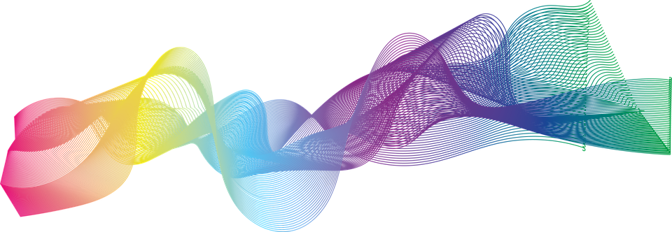


Графикалық ақпарат туралы түсінік

Slide 2

ГРАФИКАЛЫҚ АҚПАРАТ
МАЗМҰНЫ:
ГРАФИКАЛЫҚ АҚПАРАТ
РАСТРЛЫҚ ГРАФИКА
РАСТРЛЫҚ ГРАФИКАНЫҢ АРТЫҚШЫЛЫҚТАРЫ МЕН КЕМШІЛІГІ
РАСТРЛЫҚ ГРАФИКА БАҒДАРЛАМАЛАРЫ
ВЕКТОРЛЫҚ ГРАФИКА
ВЕКТОРЛЫҚ ГРАФИКАНЫҢ КЕМШІЛІГІ МЕН АРТЫҚШЫЛЫҚТАРЫ
ВЕКТОРЛЫҚ ГРАФИКА БАҒДАРЛАМАЛАРЫ
ФРАКТАЛЬДЫҚ ГРАФИКА
ФРАКТАЛЬДЫҚ ГРАФИКА БАҒДАРЛАМАЛАРЫ
ҒЫЛЫМИ ГРАФИКА
ІСКЕРЛІК ГРАФИКА
КӨРКЕМДІК ЖӘНЕ ЖАРНАМАЛЫҚ ГРАФИКА
МУЛЬТИМЕДИАЛЫҚ ГРАФИКА

Slide 3
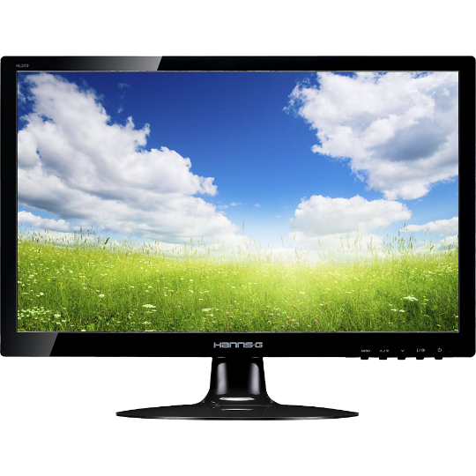
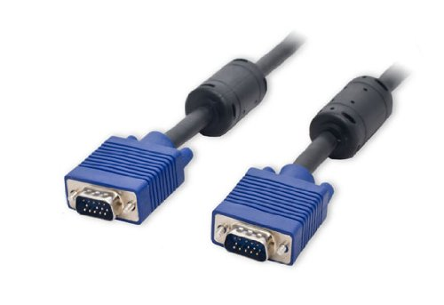
ГРАФИКАЛЫҚ АҚПАРАТ
ГРАФИКАЛЫҚ АҚПАРАТ (Графическая информация; image(pattern) information) — схемалар, эскиздер, диаграммалар, графиктер пішіндегі фигуралар немесе бейнелер (көрнекті символдар) түрінде берілетін ақпарат.
Графикалық режимде экран жекелеген жарқырауық нүктелерге бөлініп олардың саны манитордың мүмкіндігімен тәуелді (мысалы,VGA типті экран үшін түсті болғанда,көлденеңінен-640; тігінен-480 нүкте,ал 256 түсті болғанда көлденеңінен 320; тігінен-200 нүкте)болады. Мониторлар базалық түсінің турлері 16 стандрартты түсті болады және келесідей 4 элементпен:түстің үш құраушысы:қызыл, жасыл, көк,жарықтан мүмкін екі деңгейінің бірімен анықталады.Төрт құраушысының әрқайсысының бар болу 0 немесе 1 цифрлары ақпаратымен көрсетіледі. Мысалы,егер компьютерлердің мониторы болса,онда экрандағы кескін жадтың 110 Кбайтын алады,4 битке көп керек:640*350*4=112000(байт)=110(Кбайт).

Slide 4
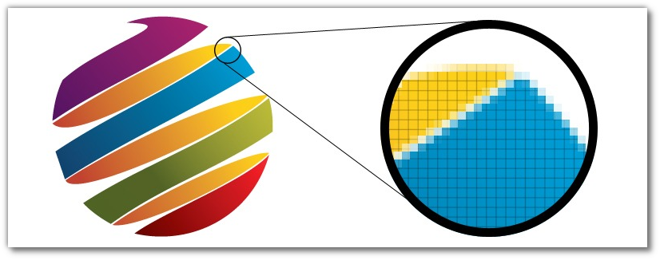
ГРАФИКАЛЫҚ АҚПАРАТ
Графикалық ақпараттың нүктелер жиыны немесе пиксельдер түрінде ұсынылуы растрлық түрдегі ұсынылу деп аталады.
Фотосуреттерде де растрлық кескін сияқты сақталады.Егер машиналарыңа сканер қосылған болса, онда кез келген фотосуретті сканерлеп алып, оларды дискіде трастрлық кескін түрінде сақтауға болады. Сканер суретті «суреткн түсіреді» де, оны «цифрланған»нүктелер жиыны түрінде де көрсетеді. Осыдан кейін растрлық кескінге түрлендірілген фотосуретті Word құжатына кірістіреміз.
Ақ-қара фотосуреттер,әдетте түрлі түсті суреттерге қарағанда,сапасын жақсы сақтап сканерленеді.

Slide 5
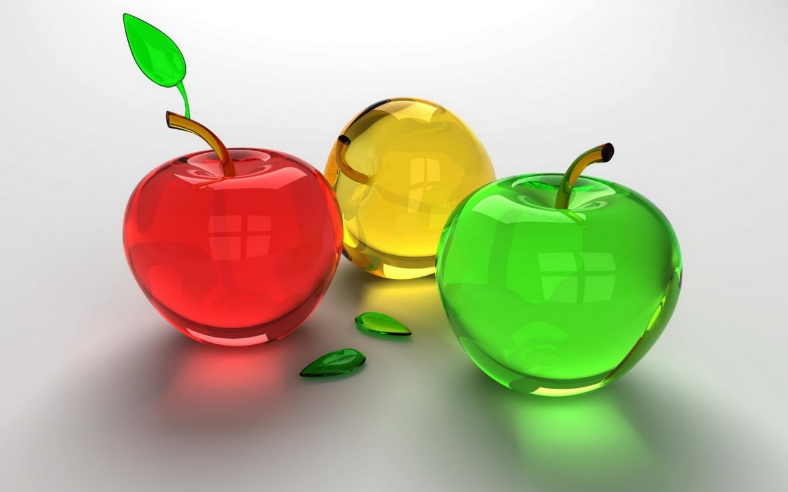
ГРАФИКАЛЫҚ АҚПАРАТ
Растрлық кескіндеудің артықшылықтары да, кемшіліктері де бар.
Артықшылығы: растрлық кескінді түзетуге, әдемілей түсуне, яғни оның кез келген бөлігін өзгертуге болады; нүктелерді, қажет болмаған жағдайда ішінен алып тастауға немесе басқа кез келген түсек өзгертуге болады.

Slide 6
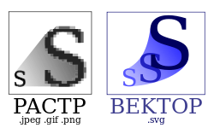
ГРАФИКАЛЫҚ АҚПАРАТ
Растрлық кескіндеудің артықшылықтары да, кемшіліктері де бар.
Кемшілігі: растрлық кескін өлшемінің масштабын әдісімен(бір немесе бірнеше бағытта созу немесе сығу) өзгертекенде, кескіннің сапасын жоғалтатыны. Мысылы, кескінді үлкейткенде, оның көрінісі дөрекіленіп кетсе, ал кішірейткенде-кескін сапасы өте нашарлап кетеді (нүктелерді жоғалтқандықтан).
Растрлік графиканың негізгі элементі нүкте болып табылады. Нүктелерден тұратын растрлік бейнелерүшін оның рұқсаттылығы аса маңызды. Рұқсаттылық дегеніміз ұзындықбірлігіндегі нүктелер саны.
Растрлық кескіндердің тағы бір кемілігі-файлдар өлшемдерінің өте үлкендігінде (түстері неғұрлым көп және сапасы жоғары болған сайын, соғұрлым үлкен болады.

Slide 7
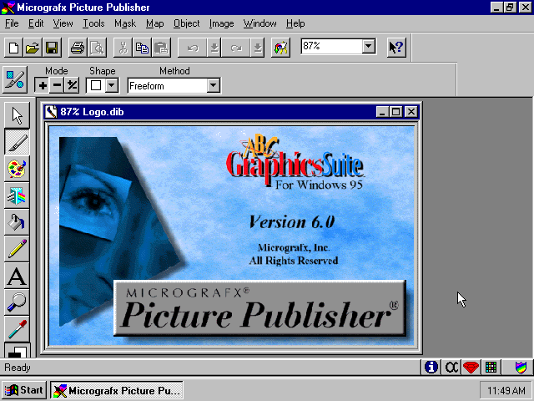



ГРАФИКАЛЫҚ АҚПАРАТ
Растрлық графика бағдарламалары:
Paint
Adobe Photoshop
Micrografx Picture Publisher
Gimp

Slide 8
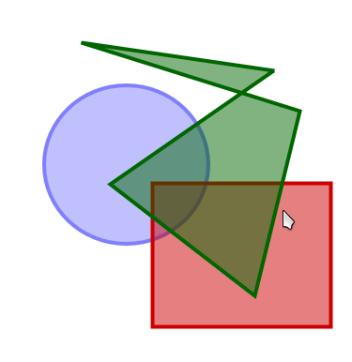

ГРАФИКАЛЫҚ АҚПАРАТ
Графикалық ақпараттың сызықтар жиыны немесе геометриялық фигура түрінде ұсынылуы векторлық түрдегі ұсынылу деп аталады.
Векторлық кескіндеудің негізгі элементітүзу болып табылады.Ондағы бейне геометриялық фигуралардың жиынтығы түрінде беріледі.Әдетте нүктелер, түзулер, тіктөртбұрыштар,шеңберлер және т.б. фигуралар алынады.

Slide 9
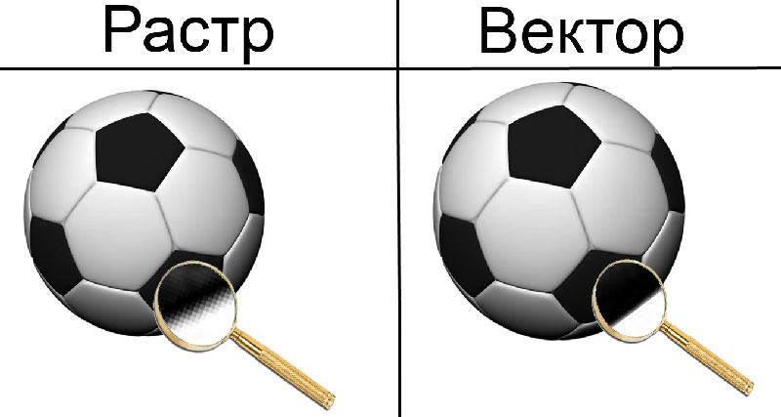
ГРАФИКАЛЫҚ АҚПАРАТ
Векторлық кескіндеудің артықшылықтары да, кемшіліктері де бар.
Артықшылығы: Барлық бейнелер түзулерден құралады, түзудің алатын жадыдағы көлемі түзудің өлшемінен тәуелді болмайды, себебі түзу формула түрінде беріледі, көлемінің шағын болуы, оңай масштабтауға болады, оңай түзетуге болады.

Slide 10
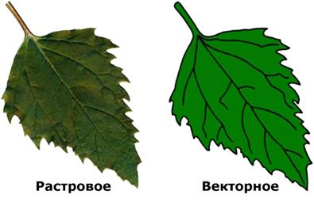
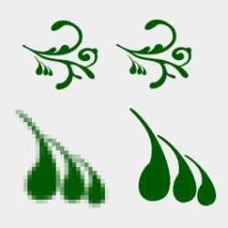
ГРАФИКАЛЫҚ АҚПАРАТ
Векторлық кескіндеудің артықшылықтары да, кемшіліктері де бар.
Кемшілігі: Шынайы бейнелерді құрудағы қиындықтар, тұтас аймақты бейнелеу мүмкіндігінің болмауы, себебі объектілер «сым» қаңқатүрінде ұсынылады, суреттеу алдында алдын ала өңдеуді қажететеді.

Slide 11
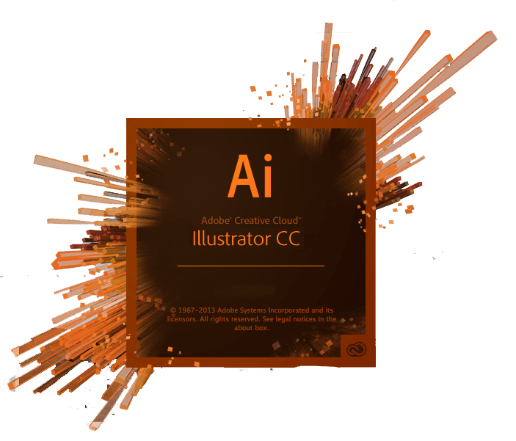



ГРАФИКАЛЫҚ АҚПАРАТ
Векторлық графика бағдарламалары:
CorelDRAW
Xara Designer
Adobe Illustrator
Adobe Fireworks

Slide 12
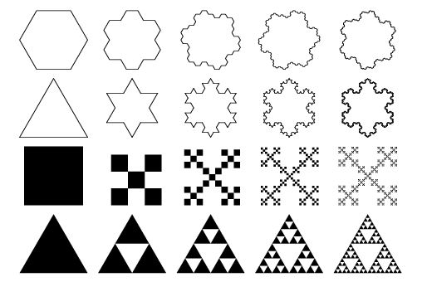
ГРАФИКАЛЫҚ АҚПАРАТ
Компьютерлік графика растрлық және векторлық болып қана қоймай фракталдық болып та бөлінеді. Фракталдық графика векторлық графика сияқты математикалық есепетеулерге негізделген.
Фрактальдік графиканың негізгі элементіматематикалық формула болып табылады.Ондағы бейнелер теңдеулердің көмегіменқұрылады. Сондықтан компьютер жадысынатек бағдарламаны ғана сақтаса жеткілікті.

Slide 13
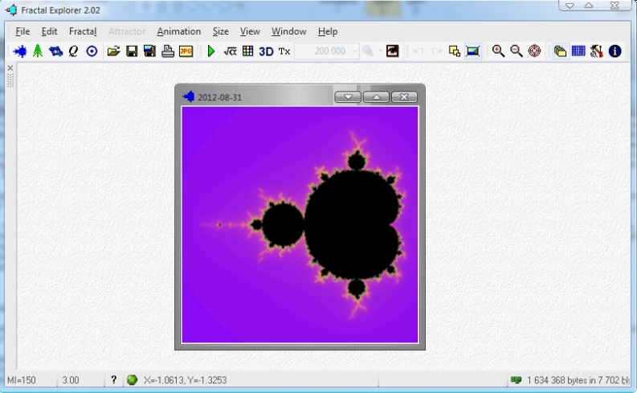



ГРАФИКАЛЫҚ АҚПАРАТ
Фрактальдық графика бағдарламалары:
Chaotica HD
Fractal explorer
Mandelbulb 3D
Ultra Fractal

Slide 14
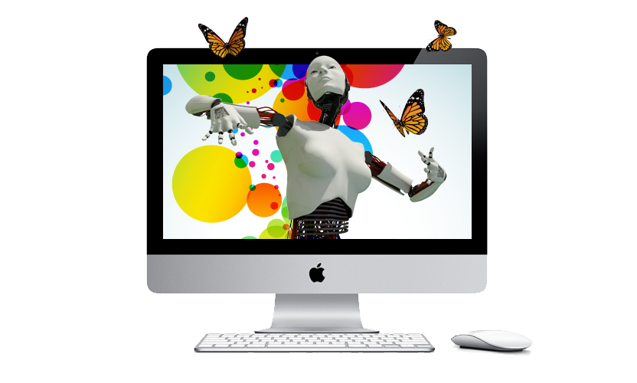

ГРАФИКАЛЫҚ АҚПАРАТ
Компьютерлік графиканың қолданылу салалары. Қазіргі кезде компьютерлік графикасыз жұмыс істеу өте қиын.
Компьютерлік графика тек мультфильм, компьютерлік ойын, көркем иллюстрация жасайтын мамандардың ғана емес, көптеген адамдардың іскерлік, ғылыми және инженерлік қызметінің ажырамас бөлігі. Әрбір сала үшін графикалық редакторлар деп аталатын программалық қамтамасыз етулері жсалады. Графикалық редакторлардың түрлері мен оларды қолдану туралы жоғарыда айтылды. Компьютерлік графиканың кейбір бағыттарын қарастырайық.

Slide 15
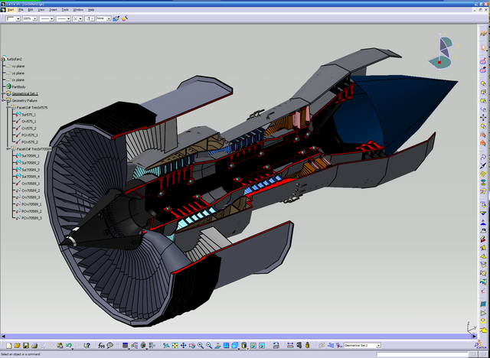
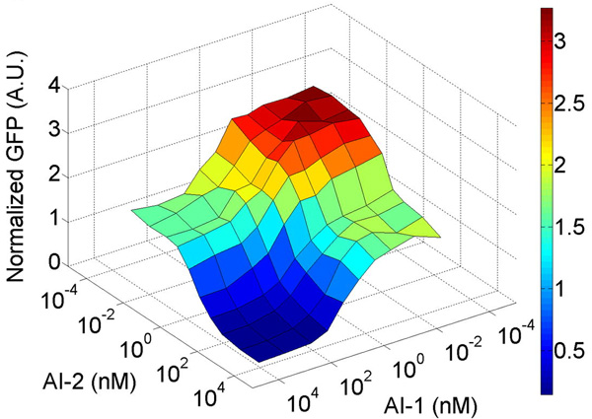
ГРАФИКАЛЫҚ АҚПАРАТ
Ғылыми графика-бұл ең бірінші пайда болған бағыт.Оның міндеті-обьектілерді көрнекі бейнелеу. Ғылыми және инженерлік қызметте ғылыми графика. Ғылыми зерттеулер мен сынаулар жүргізгенде, есептеу нәтижесін графиктік өңдеу үшін есептеу, экспиремент жүргізгенде және олардың нәтижесін көрнекі көрсету үшін қолданылады. Медициналық қызметте ғылыми графика кардиограмма, рентгенограмма және т.с.с түрінде қолданылады. Білім беруде-мультимедиалық программалық құралдар ретінде қолданылады.

Slide 16
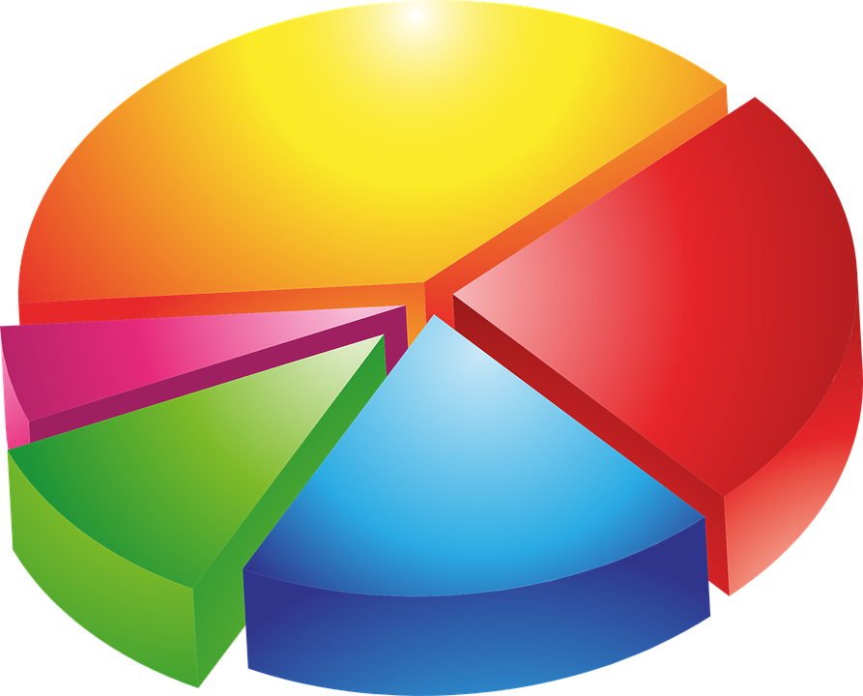
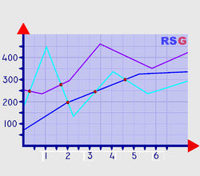
ГРАФИКАЛЫҚ АҚПАРАТ
Іскерлік графика-компьютерлік графиканың бұл саласы әртүрлі мекемелер жұмысында жиі қолданылатын иллюстрация жасауға арналған. Жоспар көрсеткішін есеп беру құжаттарын, статистикалық мәліметтерді-міне, осы обьектілер үшін іскерлік графиканың көмегемен иллюстрациялық материалдар (көбінесе бұл график,диаграмма) жасалады.

Slide 17
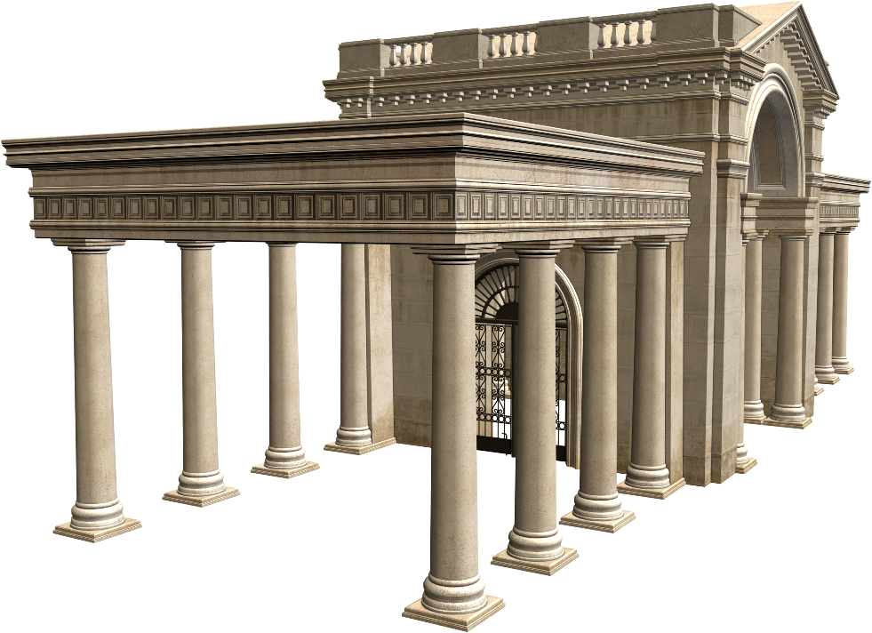
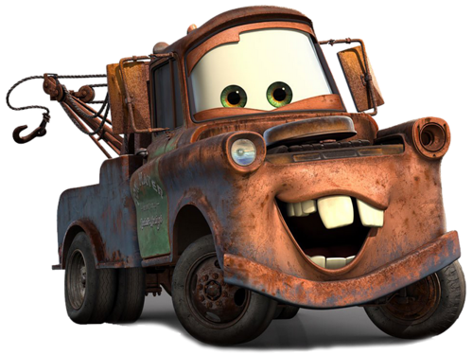
ГРАФИКАЛЫҚ АҚПАРАТ
Көркемдік және жарнамалық графика.
Графикалық кескін жасау және редакциялау үшін, мысалы, баспа өнімдерін, жарнама безендіру, фотосуреттерді бояу және өңдеу, мультфильмдер, бейнесабақтар, компьютерлік ойындар жасау үшін қолданылады. Архитектурада сызба дайындау процесін автоматтандыруға және ғимараттарды қабаты бойынша жобалауға мүмкіндік береді.

Slide 18


ГРАФИКАЛЫҚ АҚПАРАТ
Компьютерлік графика түрлерінің бірі МУЛЬТИМЕДИА болып табылады, ол дыбысты, музыканы, мәтінді, бейне мен анимацияны (қозғалатын обьектілер) қарастырып, үйлестіреді. Соңғы кездерде мультимедиа жүйесі кең таралып келеді.

Slide 19
НАЗАРЛАРЫҢЫЗҒА
РАХМЕТ!

